Slide 1
DETEKSI ERROR
Setyoningsih Wibowo

Slide 2
Fungsi Data Link Layer
Penyediaan interface layanan-layanan baik bagi network layer
Penentuan cara pengelompokan bit dari physical layer ke dalam frame
Hal-hal yang berkaitan dengan error transmisi
Pengaturan aliran frame sehingga receiver yang lambat tidak akan terbanjiri oleh pengirim yang cepat

Slide 3
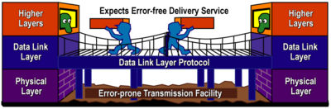
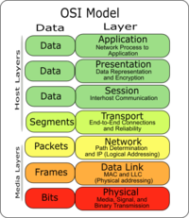

Slide 4
LAYANAN YANG DISEDIAKAN
BAGI NETWORK LAYER
Tugas data link
mentransmisikan bit-bit ke mesin yang dituju, sehingga bit-bit tersebut dapat diserahkan ke network layer.

Slide 5
LAYANAN YANG DISEDIAKAN
BAGI NETWORK LAYER
Tiga layanan dari Data Link Layer :
1. Layanan Unacknowledged Connection-Less
2. Layanan Acknowledged Connection-Less
3. Layanan Acknowledged Connection- Oriented

Slide 6
Unacknowledged Connectionless
Tidak memberikan acknowledgment bagi diterimanya frame-frame
Tidak ada koneksi yang dibuat baik sebelum atau sesudah dikirimkannya frame
Tidak ada usaha perbaikan terkait error akibat noise

Slide 7
Unacknowledged Connectionless
cocok bila laju error sangat rendah, sehingga recovery bisa dilakukan oleh layer yang lebih tinggi
Cocok untuk lalu lintas real time
ex : percakapan
Sebagian besar LAN menggunakan layanan unacknowledgment connectionless pada data link layer.

Slide 8
Acknowledged Connectionless
Tidak menggunakan koneksi, akan tetapi setiap frame dikirimkan secara independent dan ada acknowledgment.
Bila ternyata belum tiba pada interval waktu yang telah ditentukan, maka frame akan dikirimkan kembali cocok bila laju error sangat rendah, sehingga recovery bisa dilakukan oleh layer yang lebih tinggi.

Slide 9
Acknowledged Connectionless
Cocok untuk saluran unreliable
ex : wireless.

Slide 10
Acknowledged Connection Oriented
Layanan ini menjamin bahwa setiap frame yang diterima benar-benar hanya sekali dan semua frame diterima dalam urutan yang benar.
Fase I
Fase II
Fase III

Slide 11
Acknowledged Connection Oriented
Fase I
koneksi ditentukan dengan membuat kedua mesin menginisialisasi variabel-variabel dan counter yang diperlukan untuk mengawasi frame yang mana yang telah diterima dan mana yang belum.

Slide 12
Acknowledged Connection Oriented
Fase II
Satu frame atau lebih mulai ditransmisikan.
Fase III
Koneksi dilepaskan, pembebasan variabel, buffer, dan resource lainnya yang dipakai untuk menjaga berlangsungnya koneksi.

Slide 13
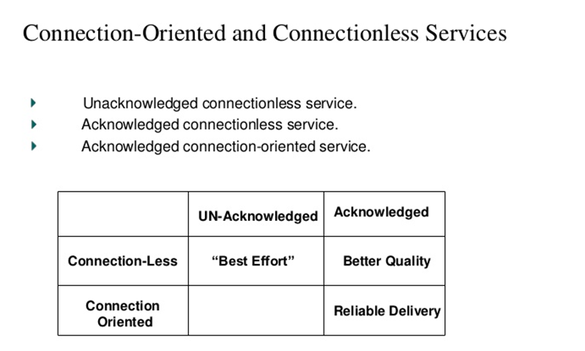
Acknowledged Connection Oriented

Slide 14
ERROR
Jarak dan Peralatan >>> Pengiriman mengalami perubahan atau melemah >>> Error
Troughput adalah perbandingan antara data yang berguna dengan data keseluruhan.
Deteksi error dengan Redundansi yaitu data tambahan yang tidak ada hubungannya dengan isi informasi yang dikirimkan

Slide 15
ERROR
Berfungsi menunjukkan ada tidaknya kesalahan data, dengan mendeteksi dan mengoreksi kesalahan yang terjadi.
Makin banyak redundansi makin rendah troughput dari data yang berguna.

Slide 16
Pendekatan untuk Deteksi Kesalahan
Forward Error Control
Dimana setiap karakter yang ditransmisikan atau frame berisi informasi tambahan (redundant) sehingga bila penerima tidak hanya dapat mendeteksi dimana error terjadi, tetapi juga menjelaskan dimana aliran bit yang diterima error.

Slide 17
Pendekatan untuk Deteksi Kesalahan
Feedback (backward) Error Control
Dimana setiap karakter atau frame memiliki informasi yang cukup untuk memperbolehkan penerima mendeteksi bila menemukan kesalahan tetapi tidak lokasinya. Sebuah transmisi kontrol digunakan untuk meminta pengiriman ulang, menyalin informasi yang dikirimkan.
Ada 2 bagian :
  Teknik yang digunakan untuk deteksi kesalahan
  Kontrol algoritma yang telah disediakan untuk mengontrol transmisi ulang
.

Slide 18
METODE DETEKSI ERROR
Metode Echo
Metode Deteksi Error Otomatis
Framming Check

Slide 19
METODE ECHO
Digunakan dalam sistem interaktif
Bila ada operator yg memasukkan data ke komputer dan komputer menampilkannya ke monitor.
Operator dapat melihat langsung apakah data yang dikirim sudah benar

Slide 20
METODE ERROR OTOMATIS
Pariti
bit tambahan yang digunakan untuk mendeteksi error
Cara penambahan bit pariti
Pariti ganjil (odd parity) : jumlah bit “1” ganjil
Pariti genap (even parity) : jumlah bit “1” genap

Slide 21
METODE ERROR OTOMATIS
Tanpa memperhatikan desain dari sistem transmisi maka, maka akan terdapat error yang menghasilkan perubahan terhapat satu atau lebih dari bit didalam frame yang ditransmisikan.

Slide 22
METODE ERROR OTOMATIS
Beberapa kemungkinan adanya error pada pengiriman frame meliputi :
Pb = propabilitas error bit tunggal, biasanya disebut bit-error-rate
P1 = probabilitas frame yang diterima tanpa adanya error
P2 = probabilitas frame yang diterima dengan error tidak terdeteksi
P3 = probabilitas frame yang diterima dengan error terdeteksi

Slide 23

METODE ERROR OTOMATIS
Jika tidak ada suatu alat yang dapat dipergunakan untuk mendeteksi error, maka probabilitas error yang terderteksi (P3) sama dengan 0, Untuk mempercepat menetapkan probabilitas, diasumsikan bahwa probabilitas nenerapa bit yang mengalami error (Pb) adalah tetap, dan tidak tergantung masing-masing bit., sehingga didapatkan hubungan :
dimana F adalah jumlah bit per frame.

Slide 24
FRAMMING CHECK
Dengan penambahan bit awal dan bit akhir.
Digunakan antara lain pada transmisi asinkron

Slide 25
TEKNIK DETEKSI ERROR
Vertical-redundancy-checking
Longitudinal-redundancy-checking
Cyclic-redundancy-checking

Slide 26
Vertical-redundancy-checking
Contoh : ASCII huruf "A" adalah 41 hexadesimal
100 0001 ASCII 7 bit
1100 0001 ASCII dengan pariti ganjil
0100 0001 ASCII dengan pariti genap
Akibatnya huruf "A" kode ASCII dalam Hex : 41 bilamana pariti genap, dan C1 bilamana pariti ganjil

Slide 27
Longitudinal-redundancy-checking
Untuk data dikirim secara blok
Diperiksa secara karakter dan per blok
Penambahan bit pariti pada akhir tiap karakter dan pada akhir setiap blok yang dikirim
Error lebih dari 1 bit dapat ditemukan

Slide 28
Cyclic-redundancy-checking
Utk pengiriman data dgn kecepatan tinggi
Memerlukan rangkaian elektronik yg lebih sukar dari teknik deteksi error di atas.
Satu blok informasi dilihat sebagai sederatan bit yg ditransmisikan.
Pada akhir blok ditambahkan beberapa control-bit untuk menjamin kebenaran data

Slide 29
Cyclic-redundancy-checking
Control-bit dibentuk oleh komputer pengirim berdasarkan perhitungan atas data yang dikirim.
Operasi CRC didasarkan atas pembagian deretan bit dgn sebuah fungsi khusus yg disebut generator polynomial

Slide 30
Koreksi Kesalahan Transmisi
Subtitusi simbol
Bila ada data yang rusak maka komputer penerima mengganti bagian itu dengan karakter lain.
Mengirim data koreksi
Kirim ulang

Slide 31
Koreksi Kesalahan Transmisi
Subtitusi symbol
Mengirim data koreksi
Data yang dikirim harus ditambah dengan kode tertentu dan data duplikat. Bila penerima menjumpai kesalahan pada data yang diterima, maka perbaikan dilakukan dengan mengganti bagian yang rusak dengan data duplikat, tetapi cara ini jarang dilakukan.
·Kirim ulang

Slide 32
Koreksi Kesalahan Transmisi
Subtitusi simbol
Mengirim data koreksi
Kirim ulang
Cara ini merupakan cara yang paling simpel.

